Slide 1
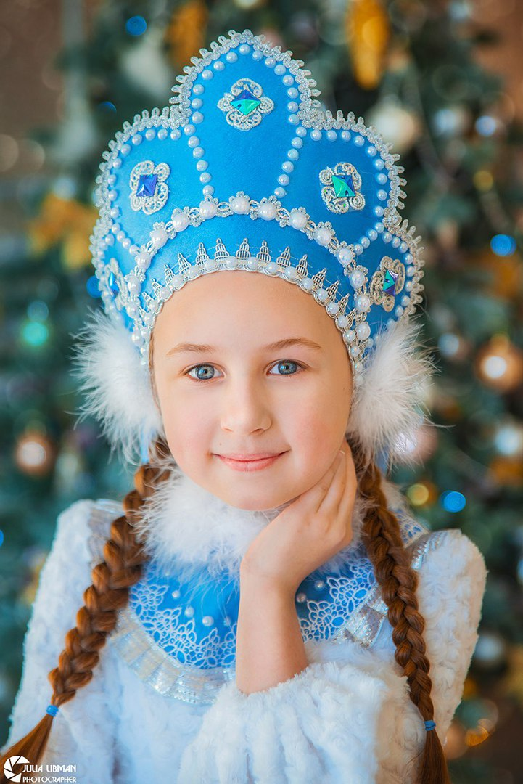
Лукашова Вероника Дмитриевна
г.Калуга
9 лет (10.11.2008 г.р.)
Ученица 3Б класса МБОУ Лицей 48
Круглая отличница
Ученица 4 класса, хореография, ДШИ 8
Член ансамбля «Солнечный город»
Креативная снегурочка г.Калуги 2017г.
Активный участник экологически и
благотворительных акций.
Больше всего любит чувствовать добро и
создавать добро!

Slide 2
Мои успехи

Slide 3
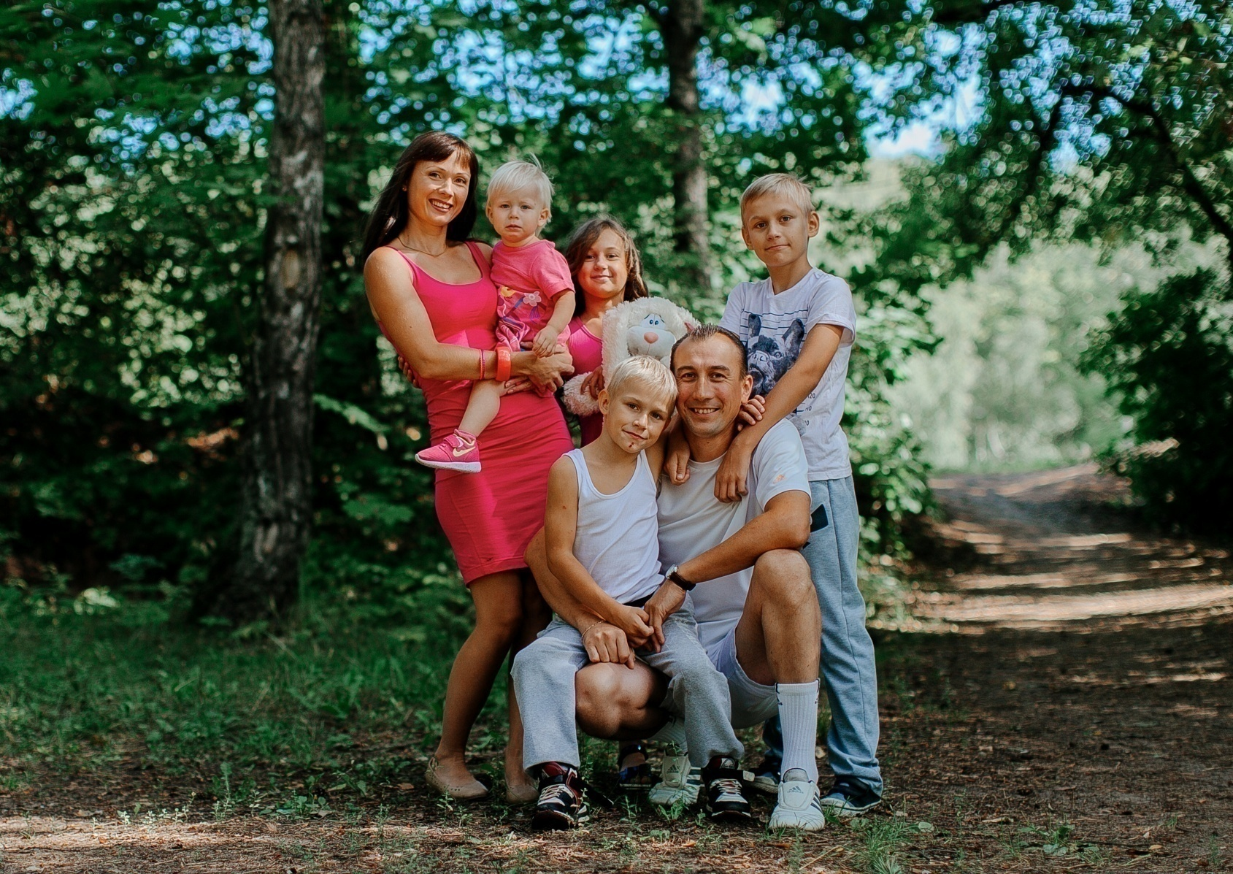
Моя семья

Slide 4
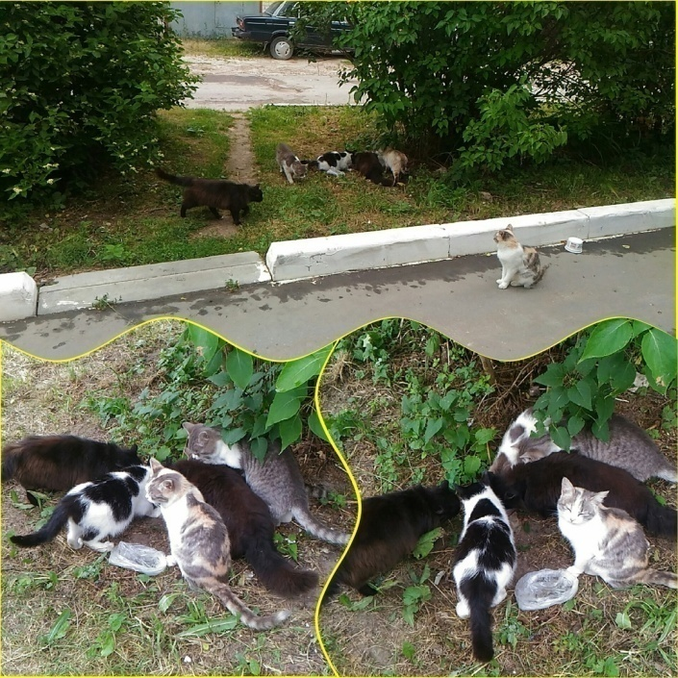
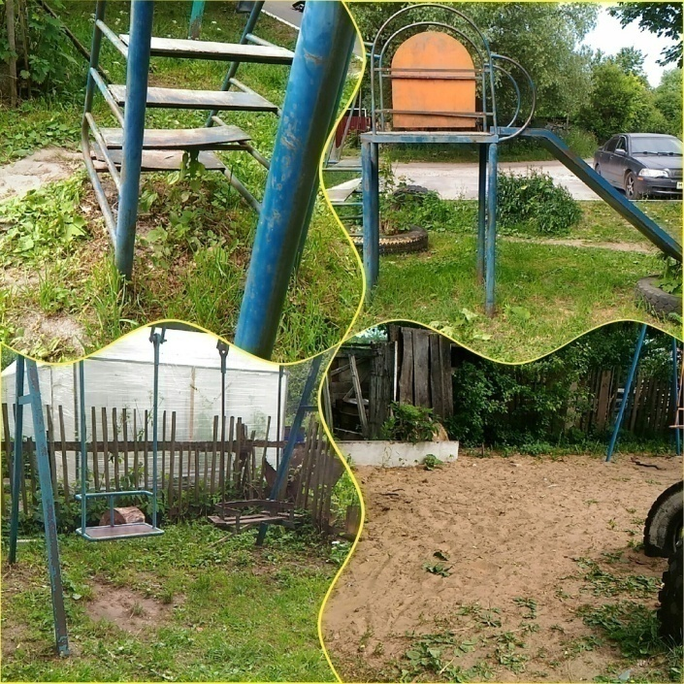
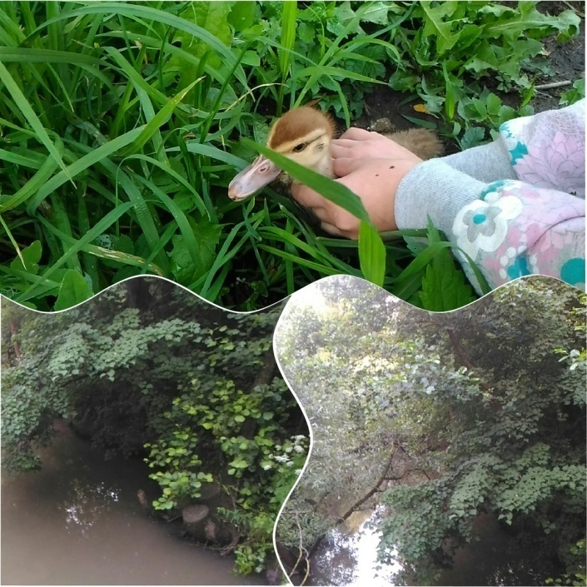
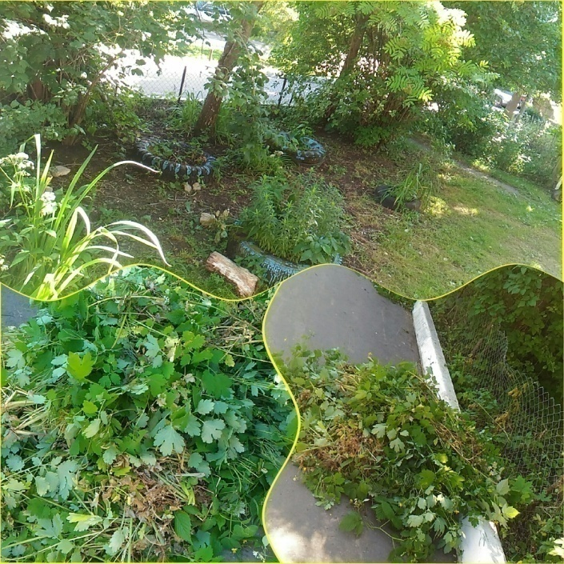
мои проекты

Slide 5
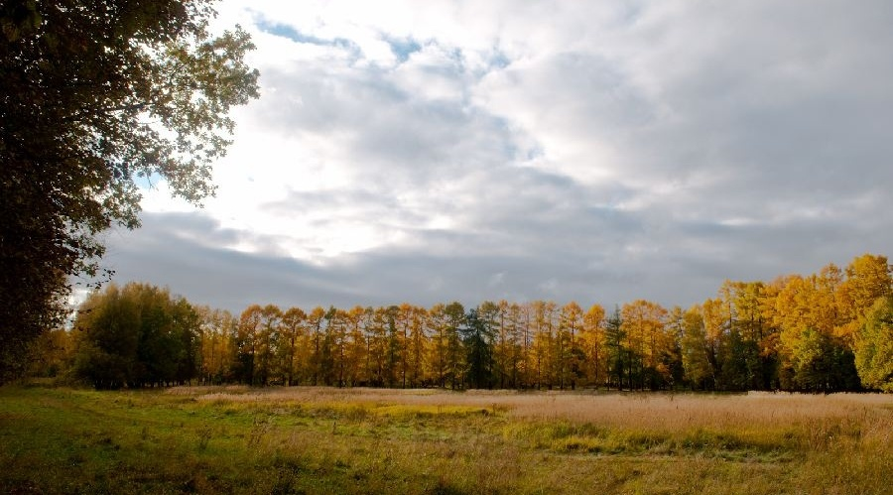
Парк Усадьба Яновских
Лукашова Вероника Дмитриевна

Slide 6
Парк усадьбы Яновских
В настоящее время парк - остатки парка бывшей загородной усадьбы калужских дворян Яновских после расширения районов города. Парк состоит из березовой рощи, рядов лиственниц, смешанных хвойных и широколиственных лесов. Встречаются вековые дубы. В парке сохранились старые липовые аллеи (возраст деревьев достигает 150 лет), плодоносящий кедр и две большие многолетние лиственницы. В центре парка - поляна, на которой можно играть в футбол. В парке также находится плодовый яблоневый сад, посаженный в 1940 году. Парк усадьбы Яновских - природный памятник местного и регионального значения. От западных ветров сад, который делится на две части липовой аллеей, защищает боярышник. В народе парк известен под названием «Берёзка». В настоящее время природный памятник страдает от колес автомобилистов и любителей шашлыков.

Slide 7
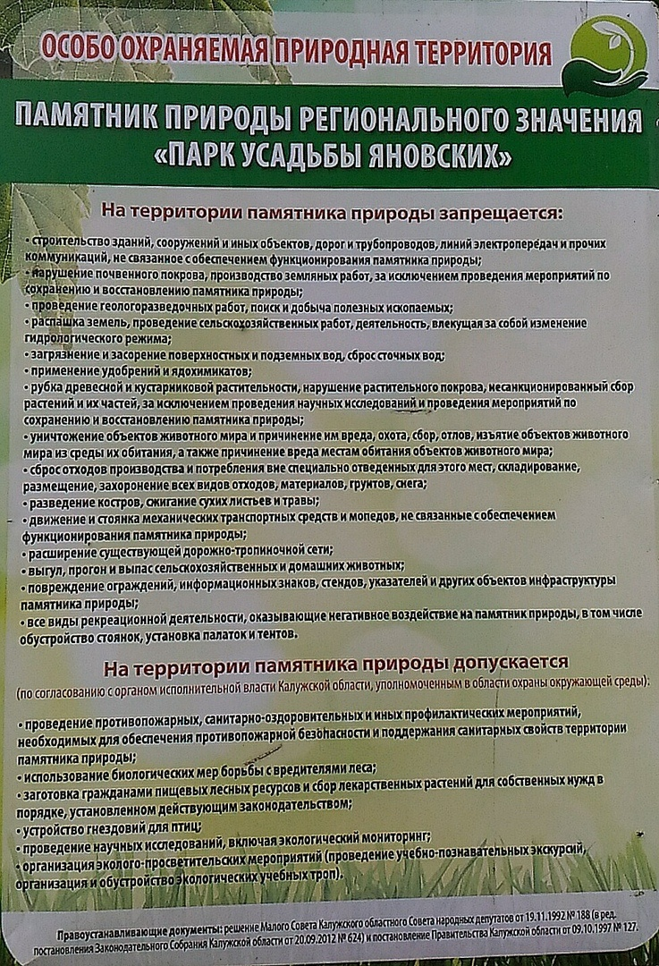
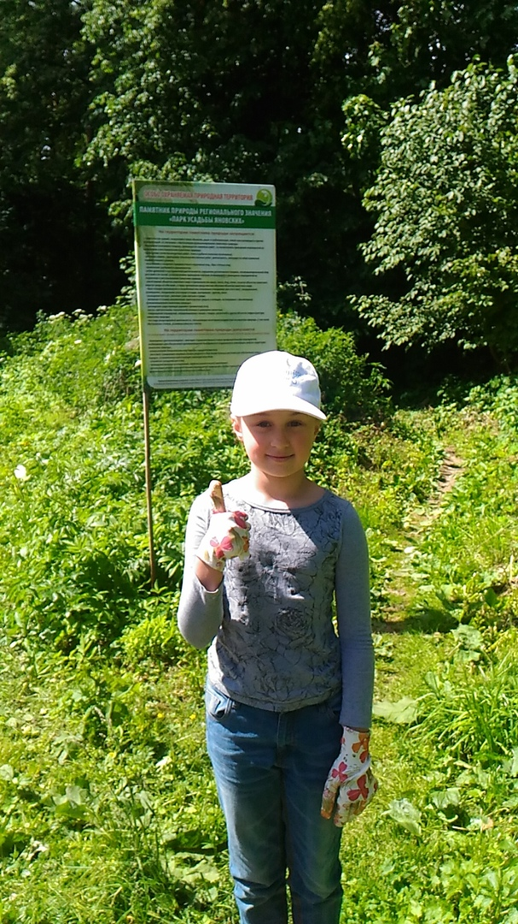
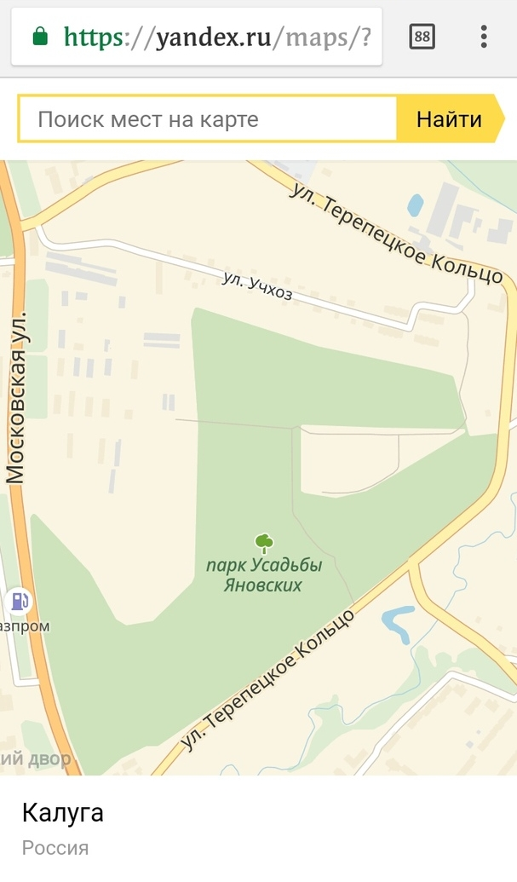
Месторасположение

Slide 8
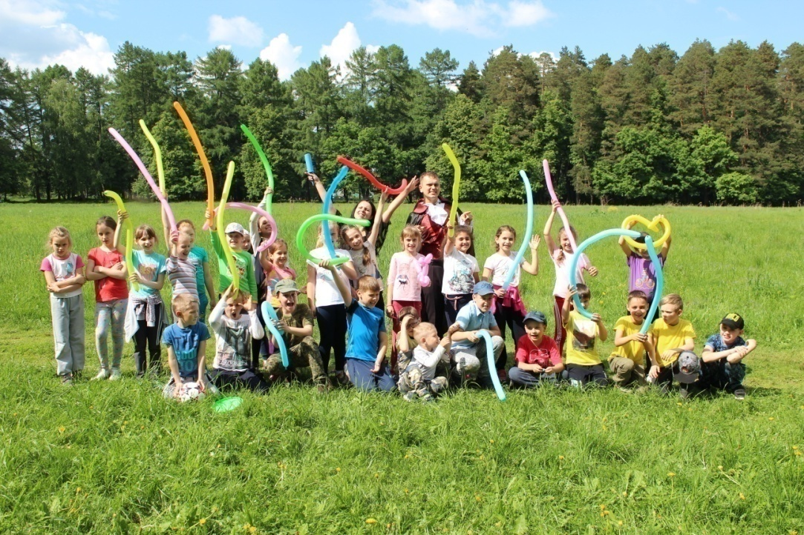
Цель
Очистить парк от мусора
Провести с пользой время, на свежем воздухе, пообщаться
Провести беседы с отдыхающими о чистоте в парке
Раздать листовки

Slide 9
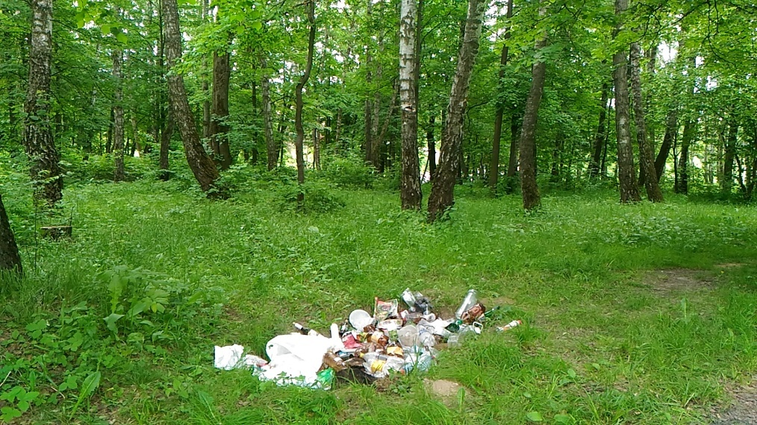
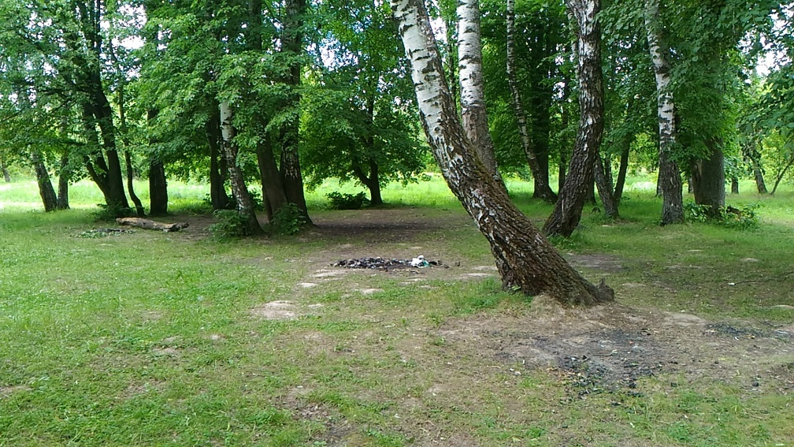
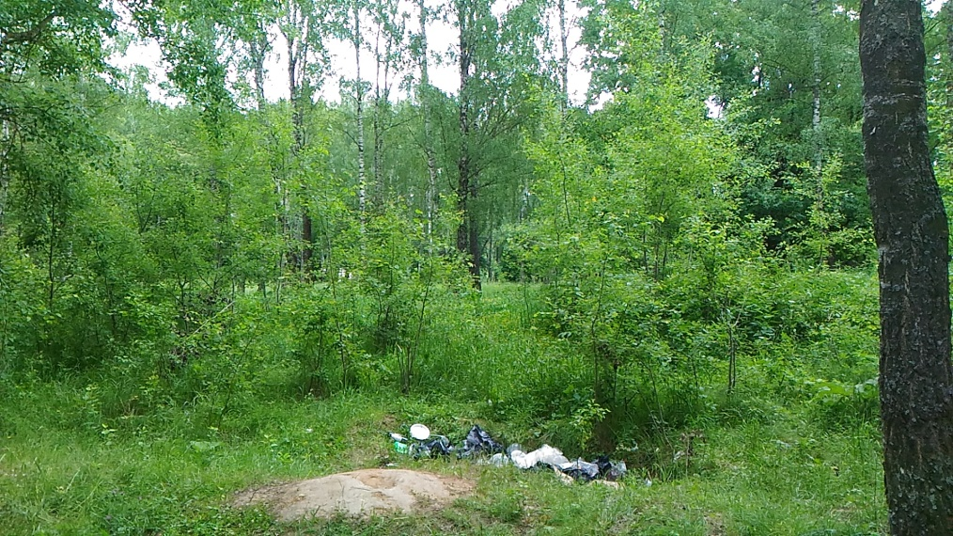
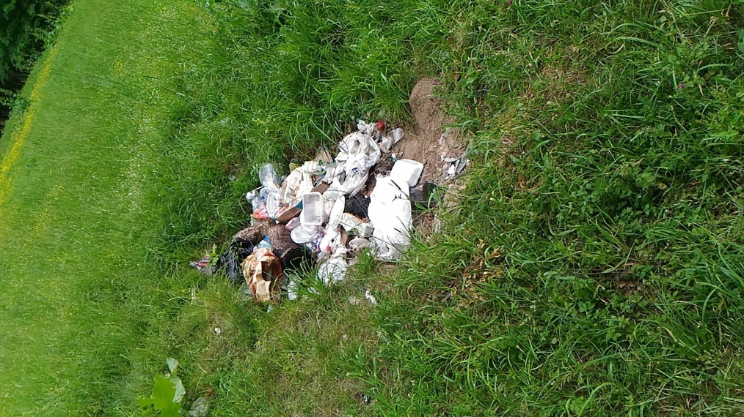
До

Slide 10
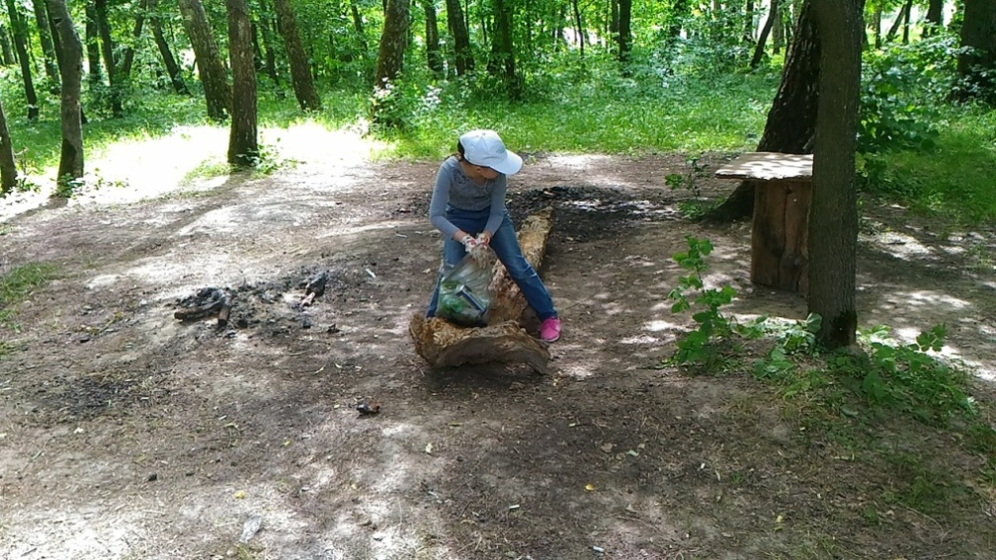
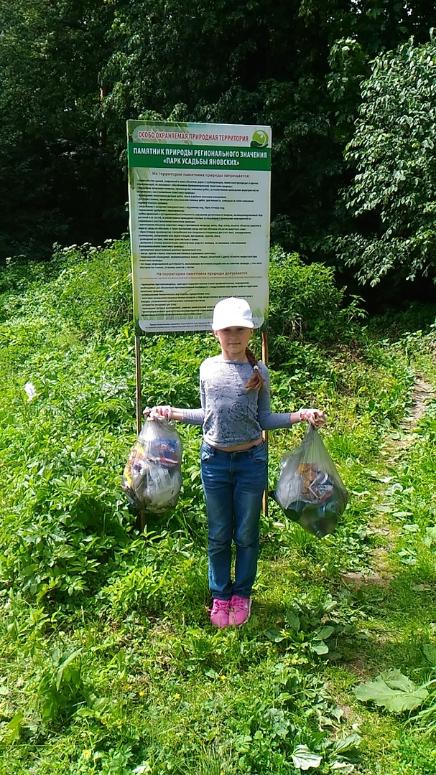
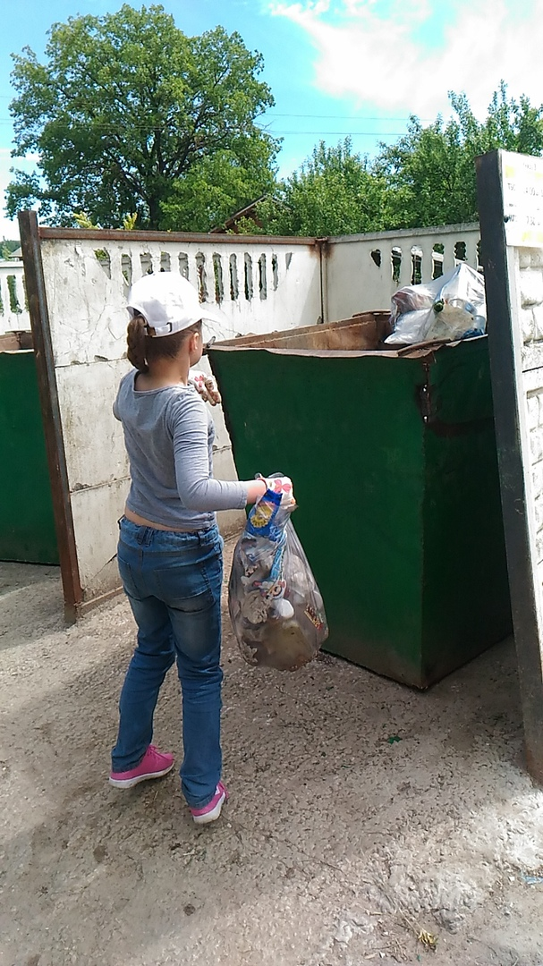
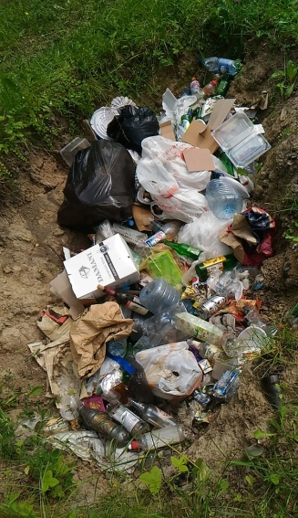
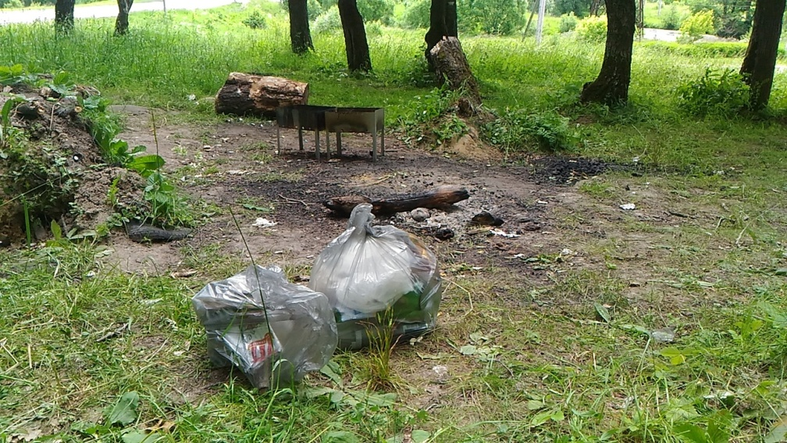
Процесс (собрано 30 мешков мусора)

Slide 11
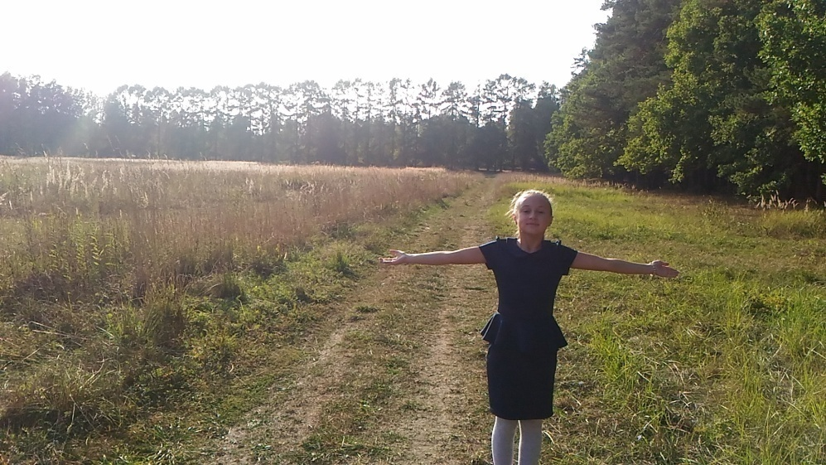
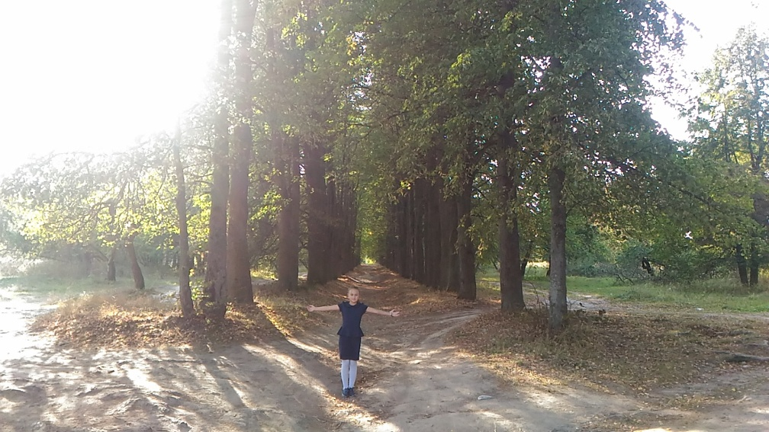
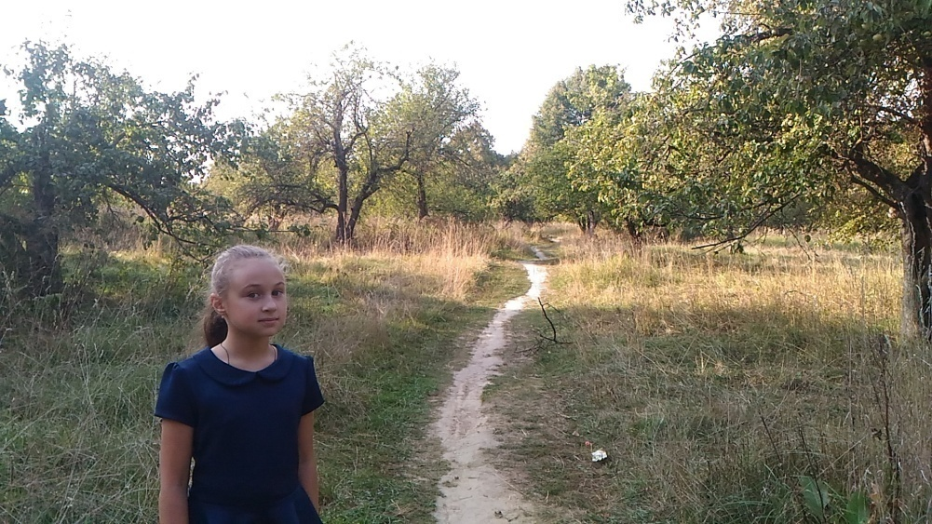
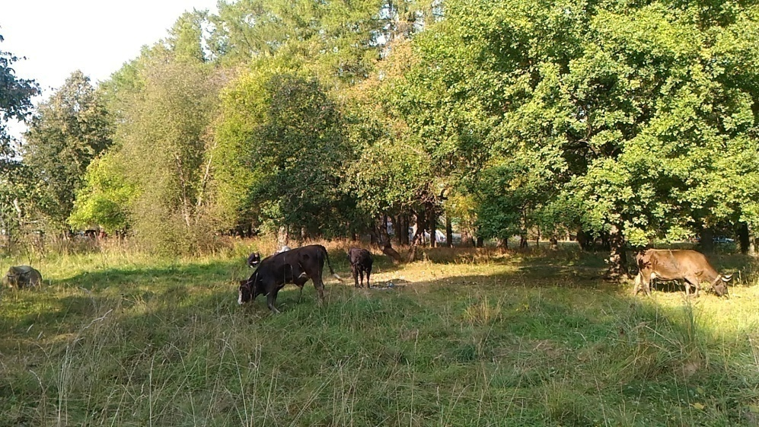
Мое самое любимое место в городе Калуге

Slide 12
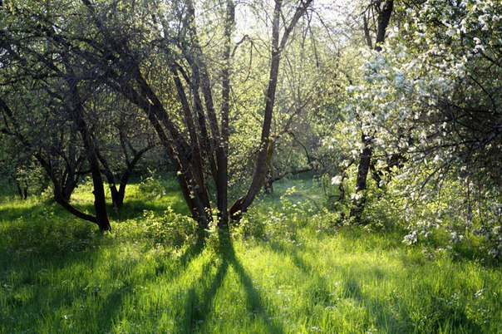
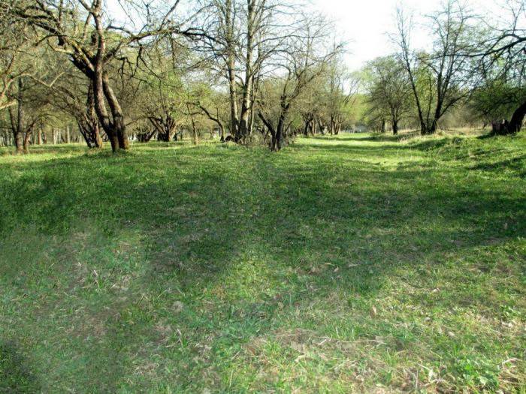
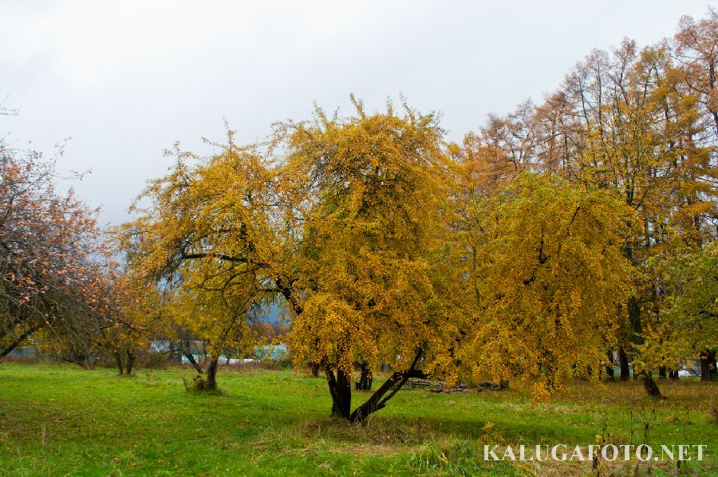
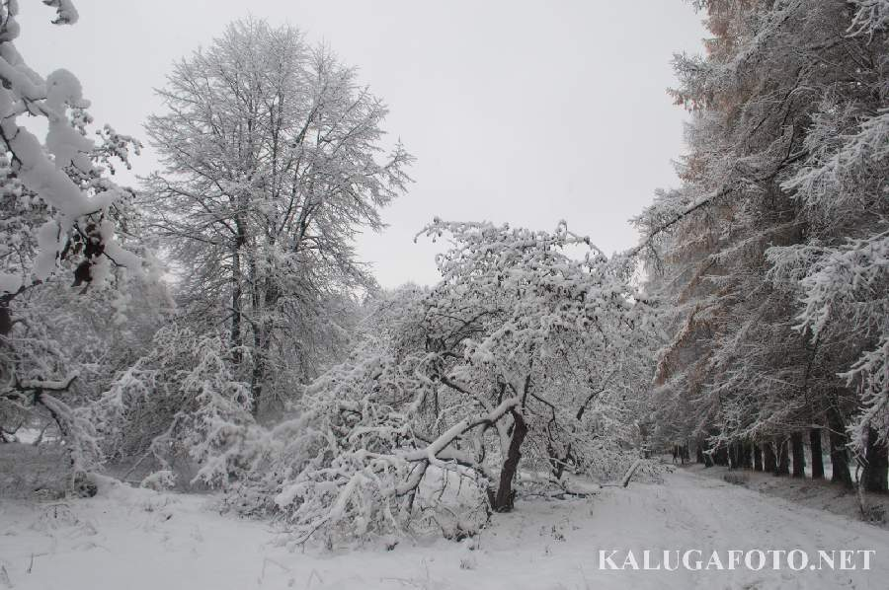
Яблоневый сад

Slide 13
Чего на мой взгляд не хватает
Бережного отношения к природе у отдыхающих
Мусорных баков у входа в парк
Ухода садовника профессионала за яблоневым садом
Информационных табличек у входов в парк
Запрета на проезд по парку на автотранспорте
Лавочек для отдыхающих
Массовых субботников руками отдыхающих
Освещения в темное время суток (через него ходим в школу)

Slide 14
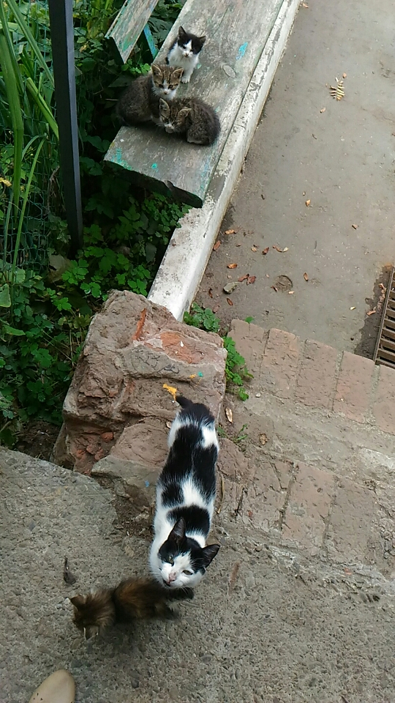
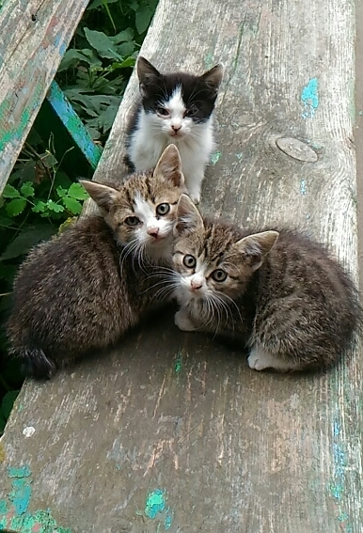
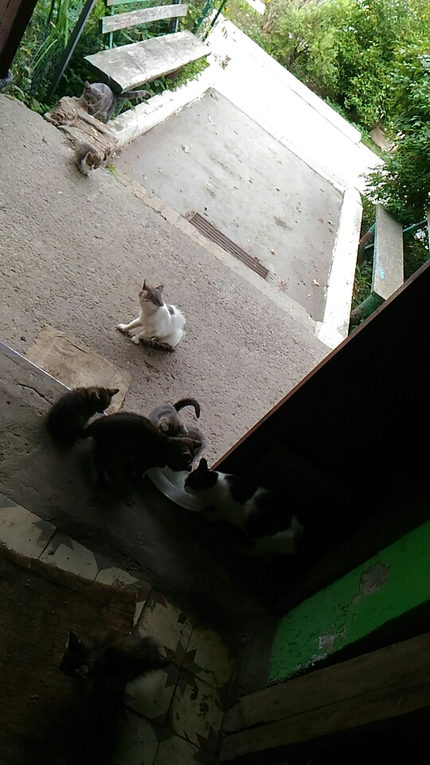
Мой второй большой проект: «Возьмите котят в семью»

Slide 15
Спасибо за внимание (Хотите встретить друга котенка? Обратитесь ко мне, я помогу)

